Slide 1

SOCHAŘSké osobnosti
2. KLASICKÉ OBDOBÍ
Práxitelés z athén
Autor: Mgr. et Bc. Dagmar Klásková
Škola: Střední umělecká škola v Ostravě
Číslo projektu: CZ.1.07./1.5.00/34.0938
Název projektu: Zlepšení podmínek pro vzdělávání na SUŠ, Ostrava
Číslo a název šablony klíčové aktivity: III/2 Inovace a zkvalitnění výuky
prostřednictvím ICT

Slide 2
STAROVĚKÉ
ŘECKO
SOCHAŘSké osobnosti
2. KLASICKÉ OBDOBÍ
Práxitelés z athén

Slide 3
PRÁXITELÉS Z ATHÉN
jeden z nejvýznamnějších sochařů 4. století př. n. l., vyjádřil nejpřesvědčivěji nový estetický ideál doby;
Charakteristické znaky soch:
  Útlost, pružnost
  vysunutí kyčlí do strany (figury potřebují podpěru)
  klidná nálada, tiché, vyrovnané rozpoložení.

Slide 4
DÍLO
Hermés s malým Dionýsem
Apollón Sauroktónos (Apollon přibodávající ještěrku ke stromu)
Afrodíté knidská

Slide 5
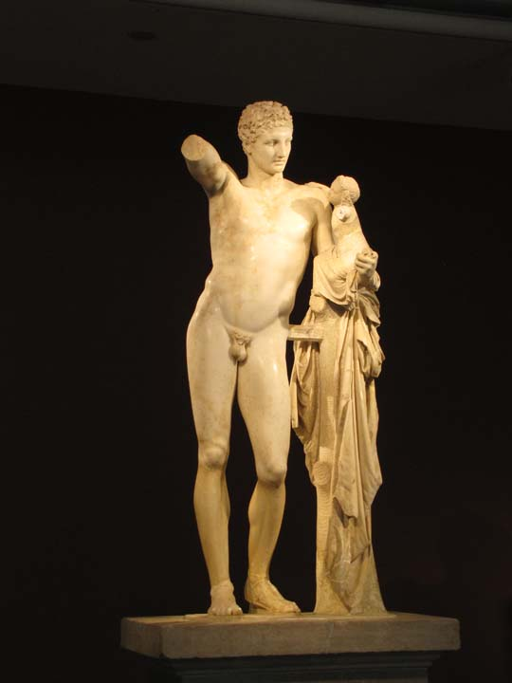
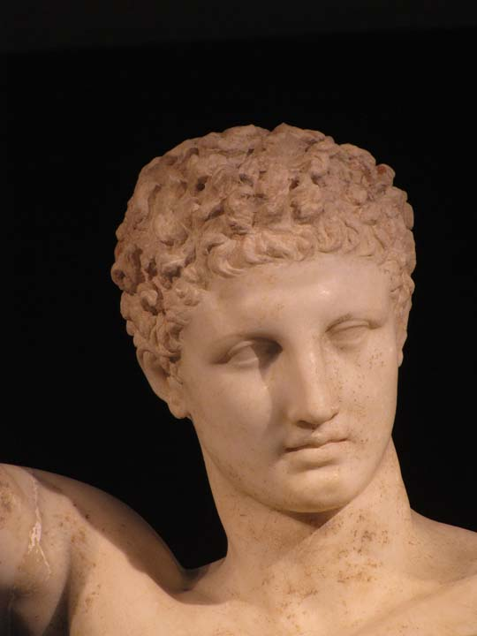
HERMÉS S MALÝM
DIONÝSEM
Obrázek odkaz č. 3

Slide 6
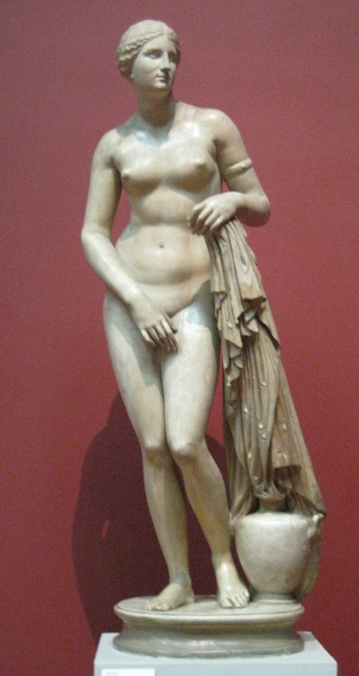
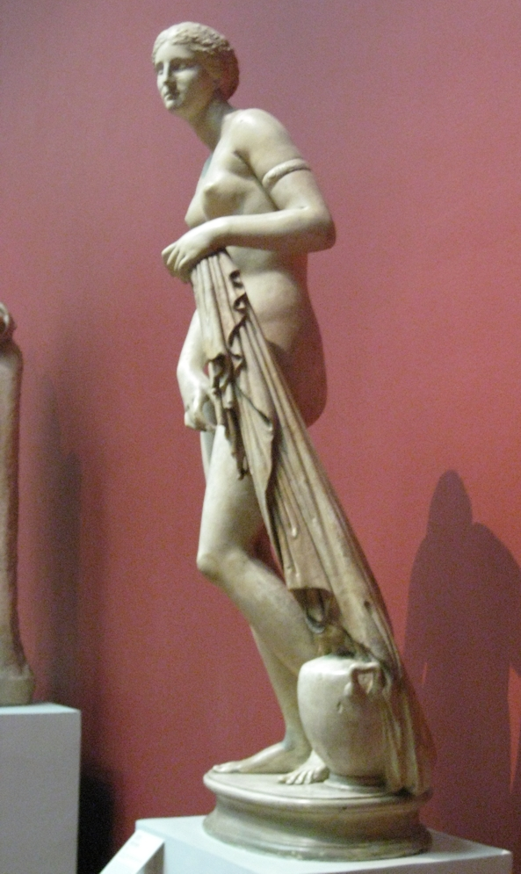
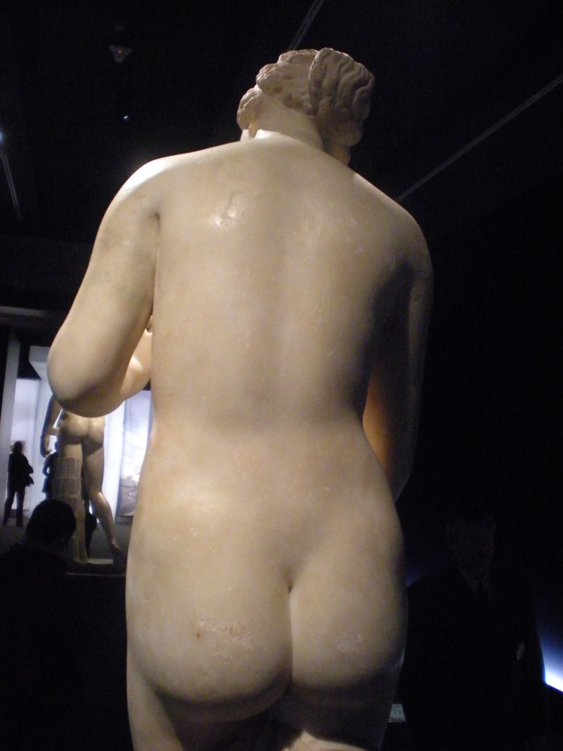
ARODÍTÉ KNIDSKÁ
Obrázek odkaz č. 1

Slide 7
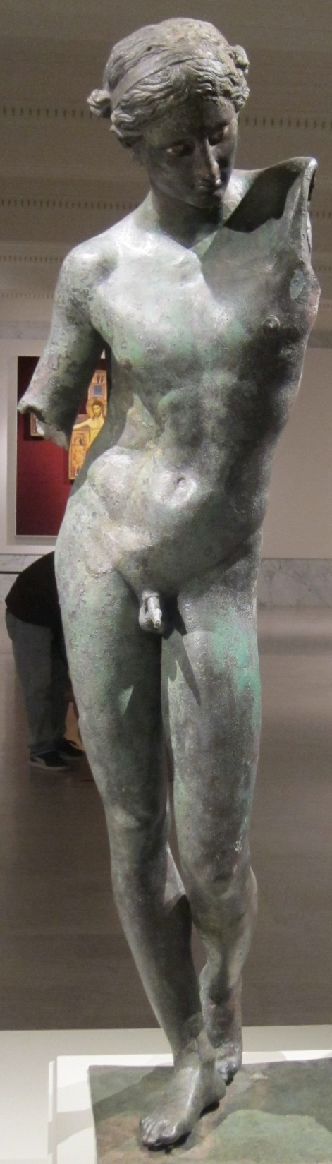
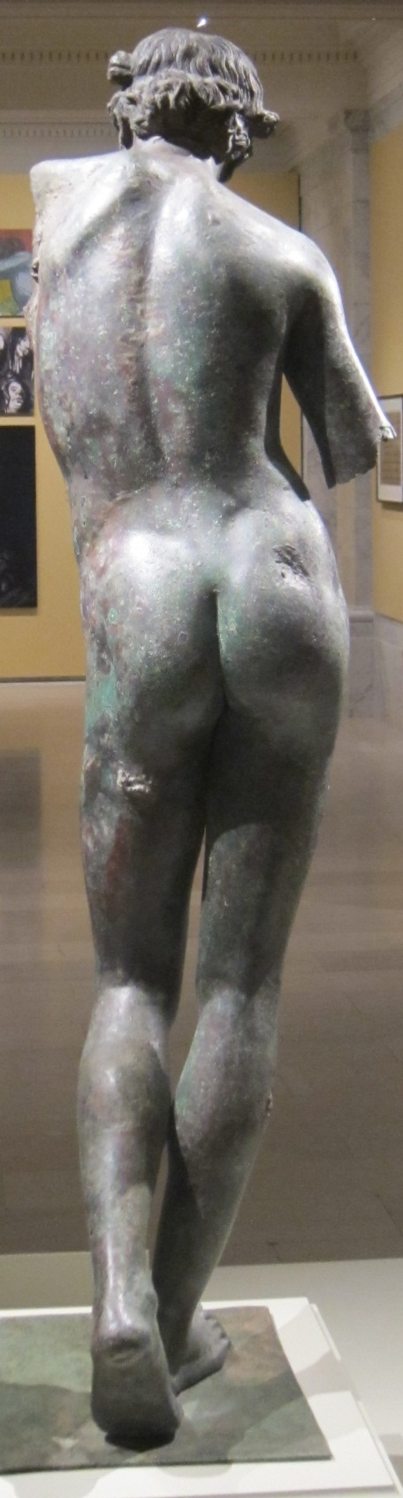
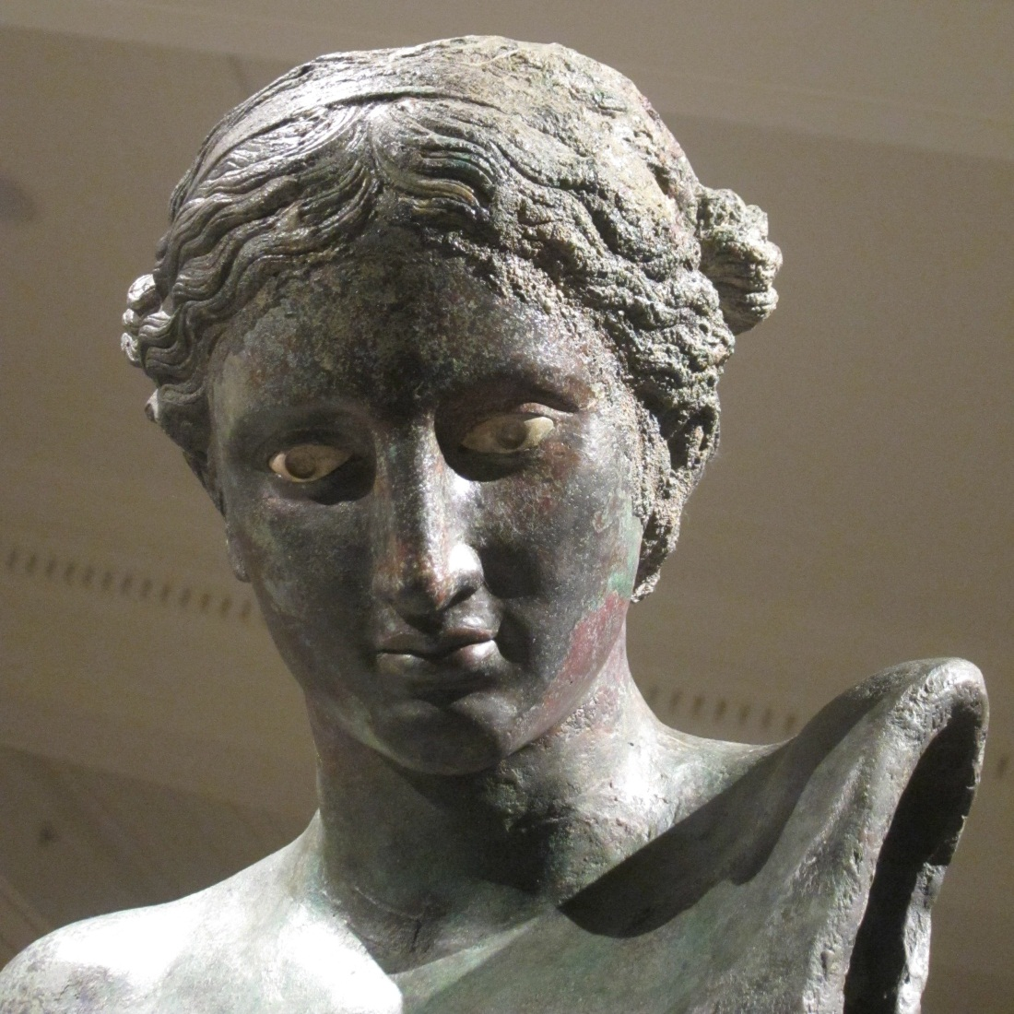
APOLLÓN SAUROKTÓNOS
Obrázek odkaz č. 2

Slide 8
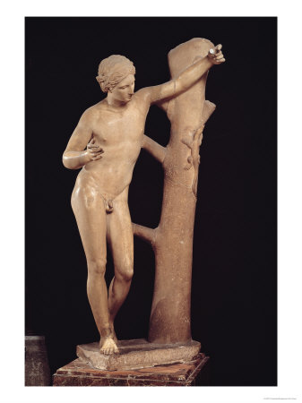
APOLLÓN SAUROKTÓNOS

Slide 9
OTÁZKY
Kdo je autorem Afrodíté knidské?
Proč většina Práxitelových soch potřebuje podpěru?
Jak se nazývá jinak dílo: Apollón přibodávající ještěrku ke stromu?

Slide 10
ZDROJE
Literatura:
BALEKA, J.: Výtvarné umění, výkladový slovník. Praha: Akademia, 1997.
BLAŽÍČEK, O.: Slovník pojmů z dějin umění. Praha: Odeon, 1991.
LISOVÝ, I.: Přehled dějin starověku. Ostrava: FF OU, 2010.
MRÁZ, B.: Dějiny výtvarné kultury I. Praha: IDEA SERVIS, 1998.
KOL. autorů: Slovník antické kultury. Praha: Nakl. Svoboda, 1974.
Zdroje:
Staženo 10. 1. 2013
http://commons.wikimedia.org/wiki/File:Knidos_capitolian01_pushkin.jpg?uselang=cs
  http://commons.wikimedia.org/wiki/File:Knidos_capitolian03_pushkin.jpg?uselang=cs
  http://commons.wikimedia.org/wiki/File:Aphrodite_of_Cnidus_2.jpg?uselang=cs
http://commons.wikimedia.org/wiki/File:Apollo_Sauroktonos_attributed_to_Praxiteles_%28front%29.JPG?uselang=cs
  http://commons.wikimedia.org/wiki/File:Apollo_Sauroktonos_attributed_to_Praxiteles_%28back%29.JPG?uselang=cs
  http://commons.wikimedia.org/wiki/File:Apollo_Sauroktonos_attributed_to_Praxiteles_%28head%29.JPG?uselang=cs
http://commons.wikimedia.org/wiki/File:Hermes_of_Praxiteles.jpg?uselang=cs
  http://commons.wikimedia.org/wiki/File:Handsome_Hermes.jpg?uselang=cs

